Slide 1
SPEKULATÍV ELŐADÁS
A MELTDOWN ÉS SPECTRE SÉRÜLÉKENYSÉGEK HÁTTERE
VARGA-PERKE BÁLINT 2018.04.25.

Slide 2
SPECTRE & MELTDOWN
TU-Gratz | Spectre (Branch misprediction) | Spectre (Branch Traget Injection) | Meltdown
Google Project Zero | Variant 1 | Variant 2 | Variant 3
MITRE | CVE-2017-5753 | CVE-2017-5715 | CVE-2017-5754

Slide 3
.HISTORY
Rowhammer (2014-2015)
Töltés szivárgás a DRAM cellák között
Jogosulatlan írás (bit-flip)
CPU cache-alapú információszivárgás
Kriptográfiai kulcsok szivárogtatása
ASLR-bypass, keylogging (2015-)
Egy negatív eredmény - Andreas Fogh, 2017.07.28.

Slide 4
MICRO-ARCHITECTURAL SIDE-CHANNELS
CPU
Memória

Slide 5
MICRO-ARCHITECTURAL SIDE-CHANNELS
CPU1
CPU2
CPU3
CPU4
VirtMem proc1
VirtMem proc2
Memória

Slide 6
THE SLOW WINTER
„Unfortunately for John, the branches made a pact with Satan
and quantum mechanics during a midnight screening of
‚Weekend at Bernie’s II.’ In exchange for their last remaining
bits of entropy, the branches cast evil spells on future generations
of processors” –James Mickens, The Slow Winter (2013.)

Slide 7
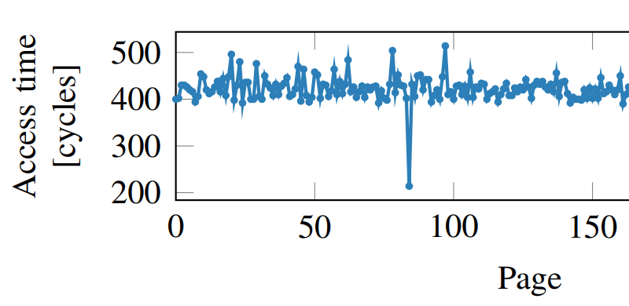
MICRO-ARCHITECTURAL SIDE-CHANNELS
CPU1
CPU2
CPU3
CPU4
Cache
VirtMem proc1
VirtMem proc2
Memória

Slide 8
SPECTRE
SPEKULATÍV VÉGREHAJTÁS
CPU optimalizáció
A memóriahozzáférés nem elég gyors (a modern CPU-knak)
Párhuzamos HW vs. Szekvenciális SW
Több lehetséges program útvonal párhuzamos végrehajtása
Amíg várunk a memóriára…
A helyes eredményt megtartjuk
A helyelen hatását visszagörgetjük
Visszagörgetés
CPU regiszterek, flagek, memóriaállapot
De vannak mellékhatások…

Slide 9
SPECTRE V1
Van még?
Lépj ki!
Olvass még!

Slide 10
SPECTRE V1
Van még?
Lépj ki!
Olvass még!
végrehajtás

Slide 11
SPECTRE V1
Van még?
Lépj ki!
Olvass még!
végrehajtás

Slide 12
SPECTRE V1
Van még?
Lépj ki!
Olvass még!
végrehajtás
végrehajtás

Slide 13
SPECTRE V1
Van még?
if (x < array1_size)
y = array2[array1[x] * 256];
Lépj ki!
Olvass még!
CPU1
CPU2
Böngésző jelszavak
Kernel memória
CPU3
CPU4
Cache

Slide 14
SPECTRE V1
HATÓKÖR
Folyamaton belül
KIHASZNÁLÁS FELTÉTELE
Megbízhatatlan kód végrehajtása a célpont folyamatban
TIPIKUS CÉLPONTOK
Böngészök (JavaScript)
Tárolt jelszavak
Érvényes session azonosítók
Kernel (pl. Linux eBPF filterek)
Más folyamatok memóriája
Kernel titkok (pl. kulcsok)

Slide 15
SPECTRE V2
Proc Critical
1111
Cím | Cél
11 | 12
22 | 23
33 | 45
2222
CPU1
CPU2
CPU3
CPU4
3333
Cache

Slide 16
SPECTRE V2
Proc Critical
1111
Cím | Cél
11 | 12
22 | 66
33 | 45
1
Proc Attacker
2222
CPU1
CPU2
CPU3
CPU4
3333
Cache

Slide 17
SPECTRE V2
Proc Critical
2 („IPC”)
1111
Cím | Cél
11 | 12
22 | 66
33 | 45
1
Proc Attacker
2222
CPU1
CPU2
CPU3
CPU4
3333
Cache

Slide 18
SPECTRE V2
Proc Critical
2 („IPC”)
1111
Cím | Cél
11 | 12
22 | 66
33 | 45
1
Proc Attacker
2222
CPU1
CPU2
3
CPU3
CPU4
3333
Cache

Slide 19
SPECTRE V2
Proc Critical
2 („IPC”)
1111
Cím | Cél
11 | 12
22 | 66
33 | 45
1
Proc Attacker
2222
Proc -> Proc
Kernel -> User
Guest -> Guest
Host -> Guest
CPU1
CPU2
3
CPU3
CPU4
3333
Cache

Slide 20
SPECTRE V2
HATÓKÖR
Folyamatok között
KIHASZNÁLÁS FELTÉTELE
Kontrollált indirekt ugrás a célpontban (IPC)
TIPIKUS CÉLPONTOK
Böngésző
Kernel
Hypervisor
Idegen VM-ek memóriája

Slide 21
MELTDOWN
„ROGUE DATA-CACHE LOAD”
CPU optimalizáció
Intel + egyes ARM CPU-k
Független utasítások előrehozott végrehajtása
i1 vár a memóriára
i2, i3, stb. közben végrehajtható, ha nem függ i1-től.
Szükség lehet visszagörgetésre
Pl: Illetéktelen memóriahozzáférés
Ismét vannak mellékhatások…

Slide 22
MELTDOWN (V3)
CPU1
CPU2
CPU3
CPU4
Cache
végrehajtás
Utasítás
Utasítás
Utasítás
Utasítás
VirtMem proc1

Slide 23
MELTDOWN (V3)
CPU1
CPU2
CPU3
CPU4
Cache
végrehajtás
Utasítás
végrehajtás
Utasítás
végrehajtás
Utasítás
végrehajtás
Utasítás

Slide 24
MELTDOWN (V3)
CPU1
CPU2
CPU3
CPU4
Cache
Utasítás
Utasítás
Utasítás
visszavonás
Utasítás
visszavonás

Slide 25
MELTDOWN (V3)
HATÓKÖR
CPU privilégium szintek között (Intel)
KIHASZNÁLÁS FELTÉTELE
Korlátozott jogú natív(?) kódfuttatás
TIPIKUS CÉLPONTOK
Kernel
Más folyamatok memóriája

Slide 26
SPECTRE
MEGOLDÁS?
Browser
JS időzítők felbontásának mesterséges lerontása
Nem tűnik robusztus megoldásnak
JIT generált kód hardening (V1)
Google Chrome – Strict Site Isolation
Kernel
CPU „speculation barrier” bevezetése: Retpoline
JIT generált kód hardening (V1)
Hypervisor
CPU „speculation barrier” bevezetése: Retpoline

Slide 27
MELTDOWN (V3)
MEGOLDÁS?
Kernel
KVA Shadow (Windows)
KPTI (Linux)
Meltdown előtt: KAISER, KASLR infoleak-ek kiküszöbölésére

Slide 28
TOTAL MELTDOWN – CVE-2018-1038
„the User/Supervisor permission bit was set to User in the PML4 self-referencing entry” – Ulf Frisk, 2018. 03. 27.
Page Map Level 4
A virtuális-fizikai címfordításhoz használt memóriastruktúra 4. szintje
Mappelve minden virtuális címtérbe
Tartalmazza a jogosultság flag-eket
Tetszőleges fizikai memória hozzáférés user módból!
Windows 7 x64 , 2008R2 sérülékeny, a 2018. januári patchek után

Slide 29
JÖVŐ?
EZ A JÉGHEGY CSÚCSA
Automatizáltan szintetizálható side-channel-ek
BranchScope
Irányított bitflip-ek a szomszéd VM libpam-jában
Javítás => Teljesítmény csökkenés

Slide 30
PÁNIK?
IGEN
Az OS biztonság alapjai érintettek
Komolyan újra kell gondolni a HW egyes részeit
Teljesítmény romlás
V1 kezelése hosszú távon is fejlesztői odafigyelést igényel
NEM
Végfelhasználók jól védettek
E-mailen elküldeni egy Excel táblába csomagolt PS szkriptet sokkal egyszerűbb…
Kiterjedt támadás esélye alacsony
Pusztán adatolvasásra lőni nem éri meg
Megbízhatatlan kód befogadása szükséges

Slide 31
KÖSZÖNÖM!
VARGA- PERKE BÁLINT
VPBALINT@SILENTSIGNAL.HU
FACEBOOK.COM/SILENTSIGNALHU
@SilentSignalHU

